Slide 1
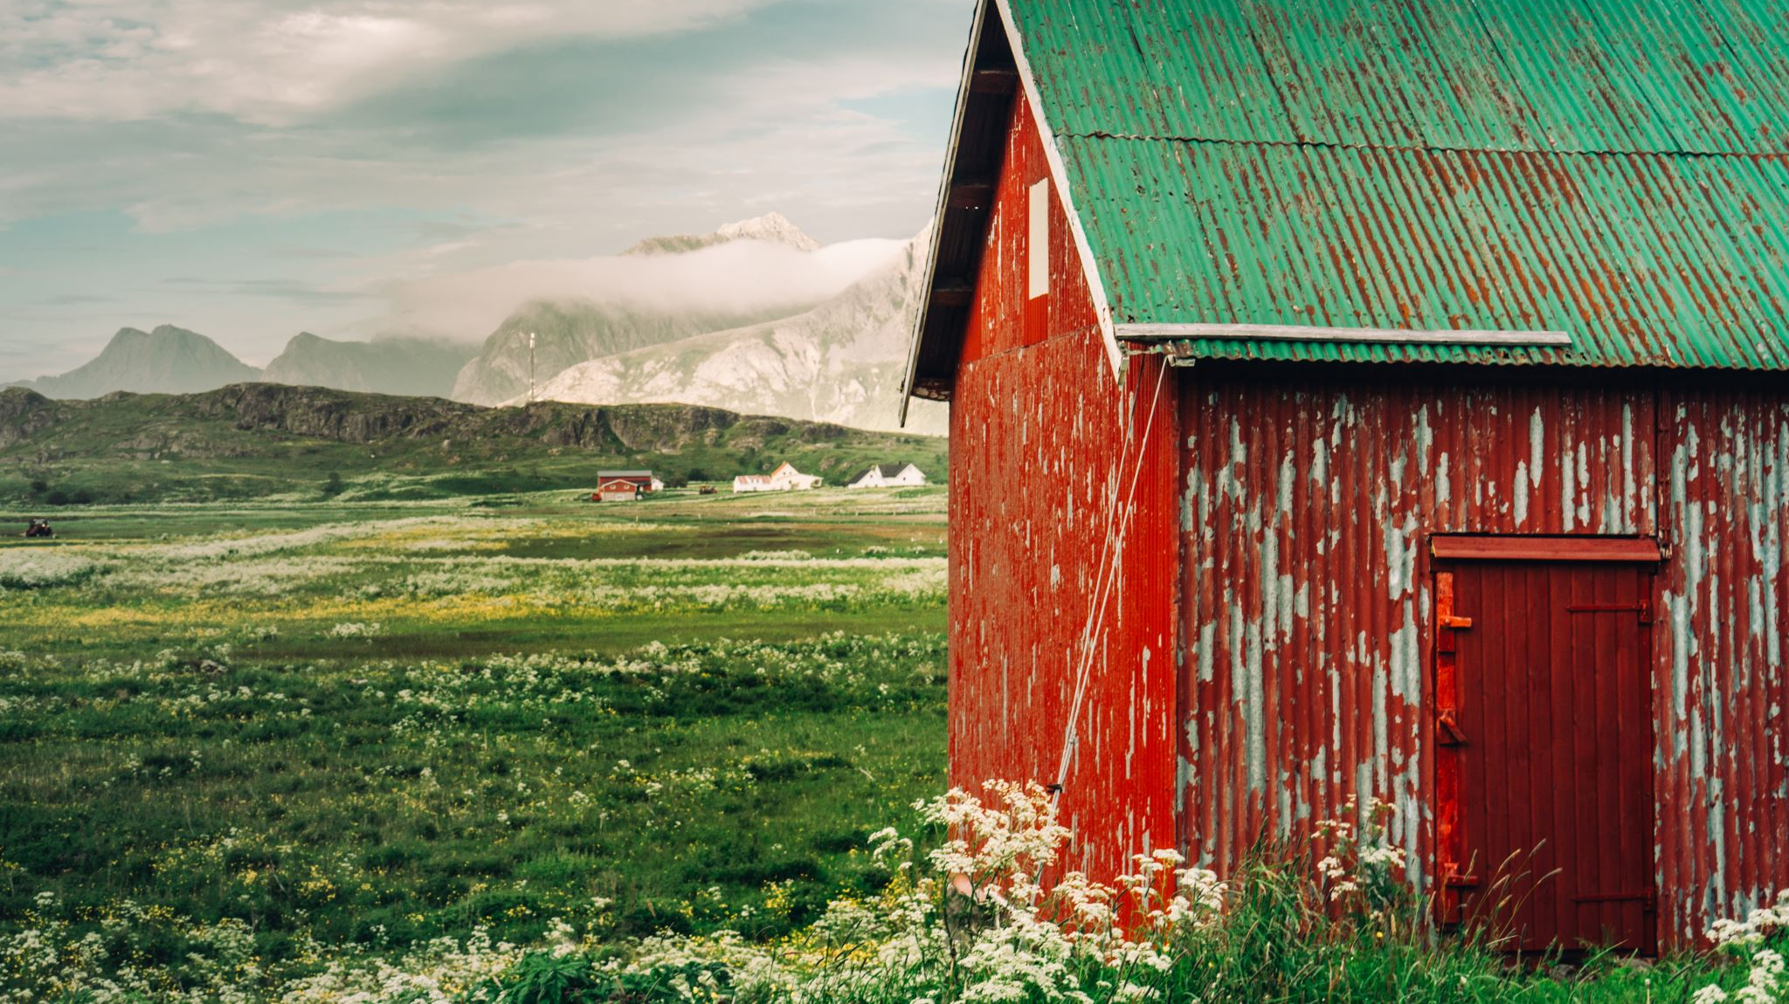
The Barn
Szoftverfejlesztés Mérnököknek projekt ismertető

Slide 2
A szoftver egy állattenyészet nyilvántartói rendszert szimulál
Egyed adatai kijelzése
A hozzájuk tartozó ivadékok kilistázása
Állattenyészethez tartozó egyedek hozzáadása, elhalálozásuk bejelentése
A hivatali felhasználó által állattenyészetkód generálása és új tenyészetek hozzáadása, a meglévő tenyészetek fiókjainak törlése
Az egyedekhez tartozó egészségügyi adatok tárolása, az egészségügyi adatokban való szűrés betegség hozzáadása

Slide 3
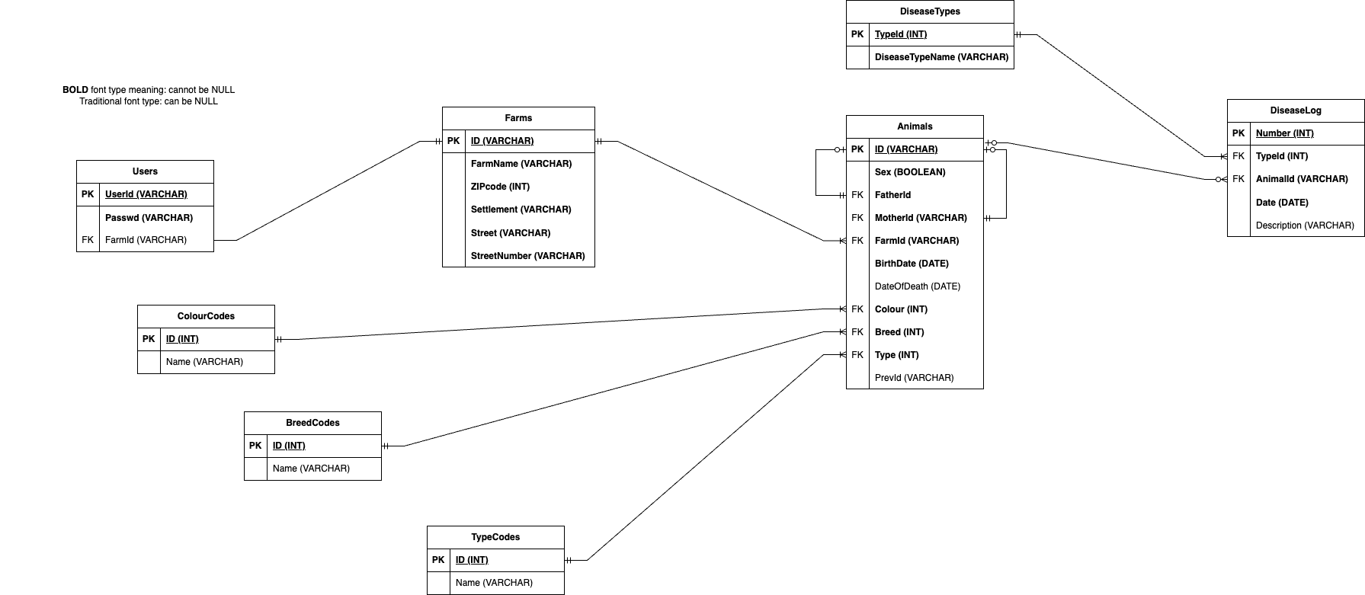
Az adatbázis felépítése

Slide 4
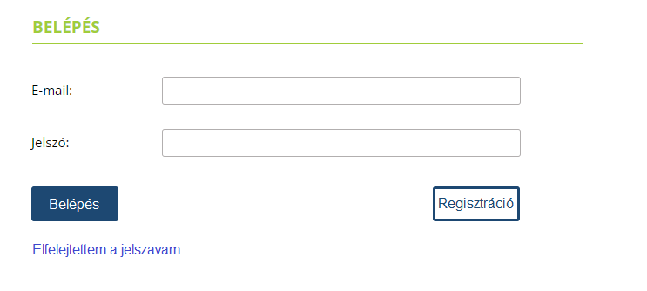
A bejelentkezési felület
Bejelentkezési adatok eltárolása
Jelszavak valamilyen formájú titkosítása

Slide 5
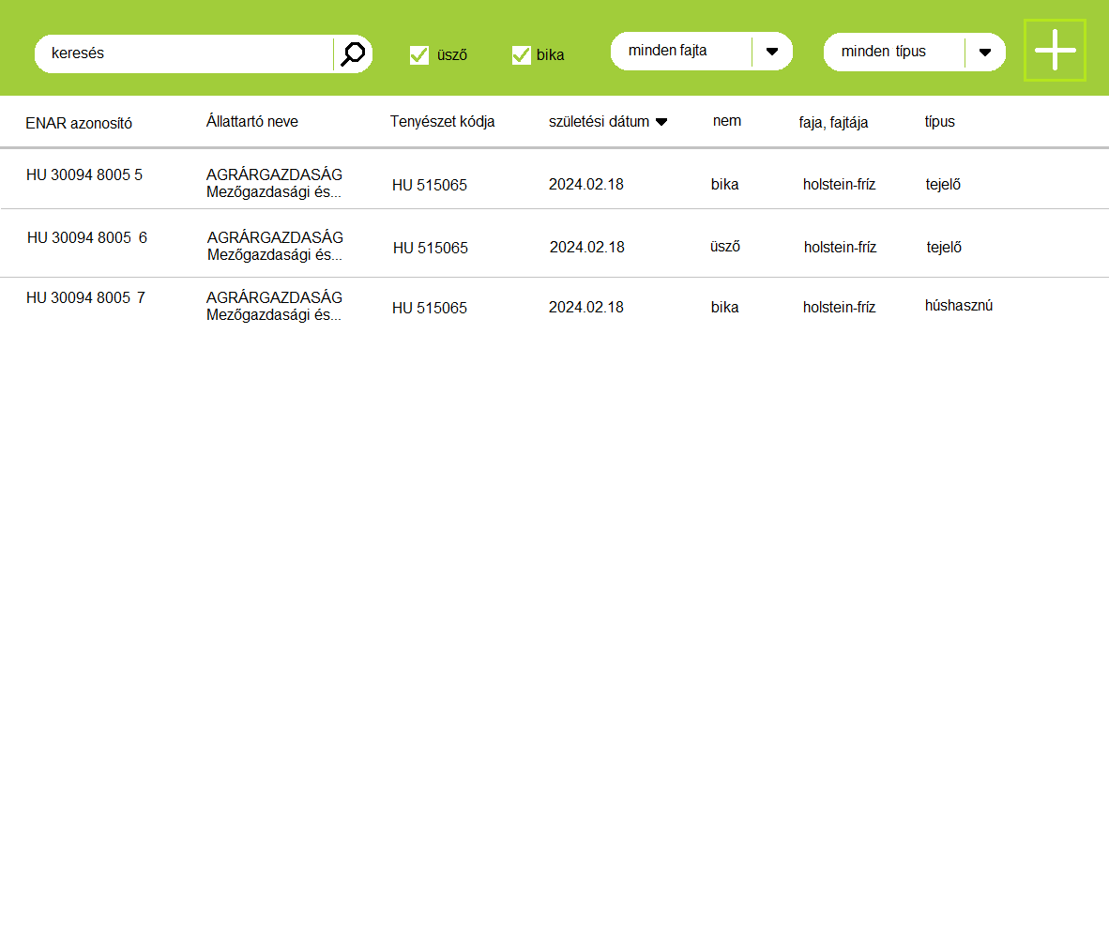
A kezelőfelület

Slide 6
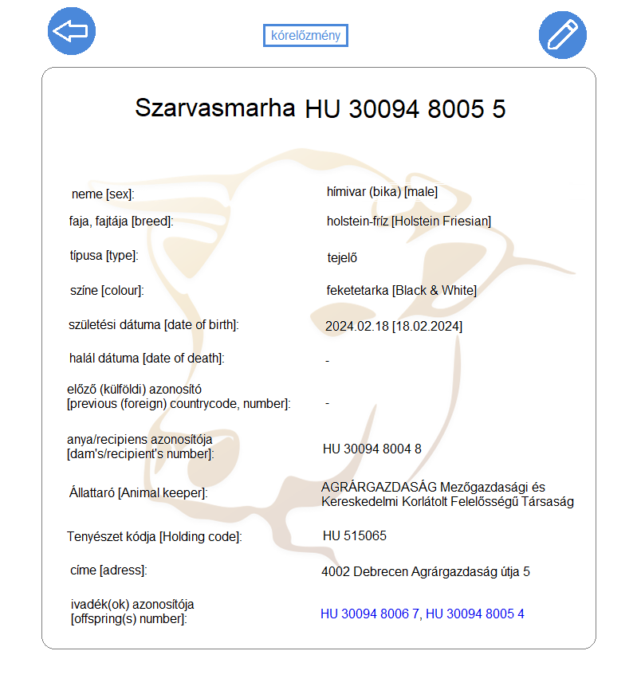
Adatlap

Slide 7
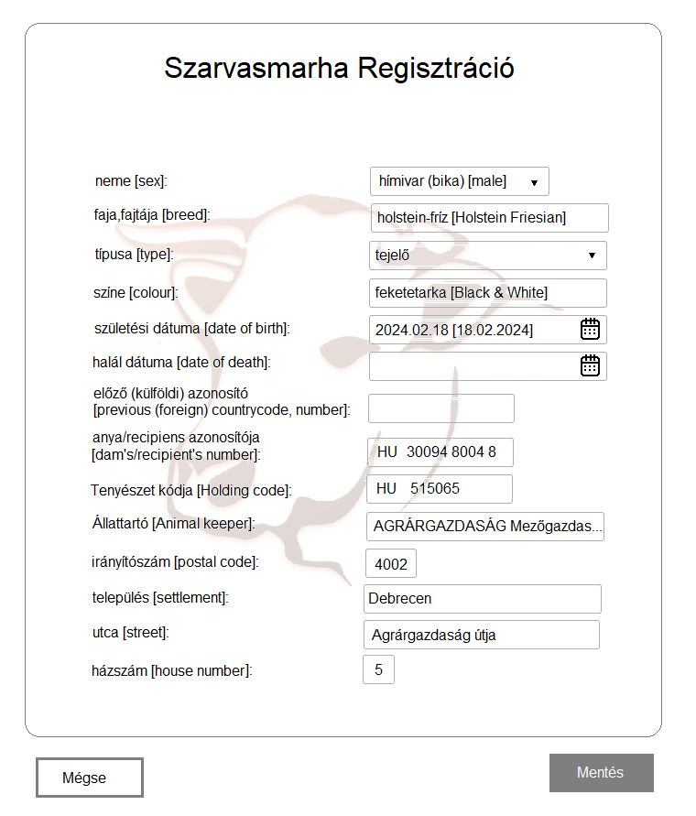
Egyed regisztráció

Slide 8
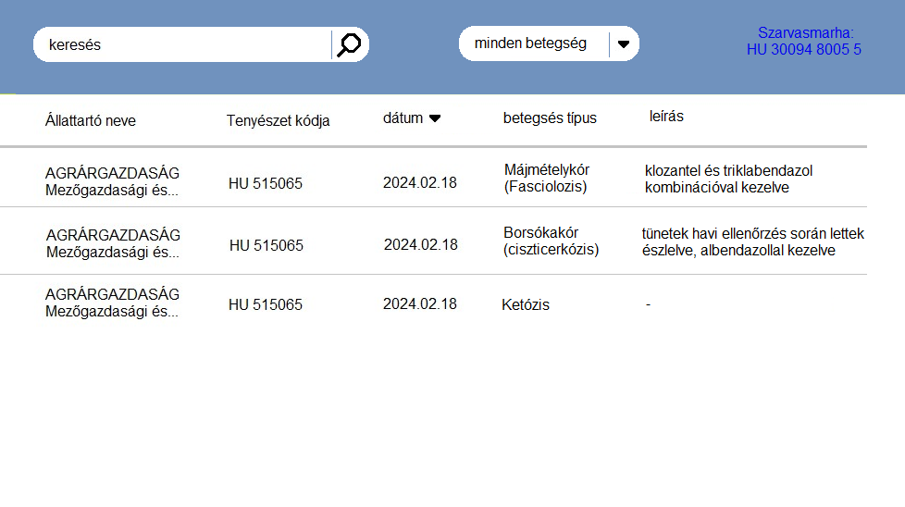
Egészségügyi adatlap

Slide 9
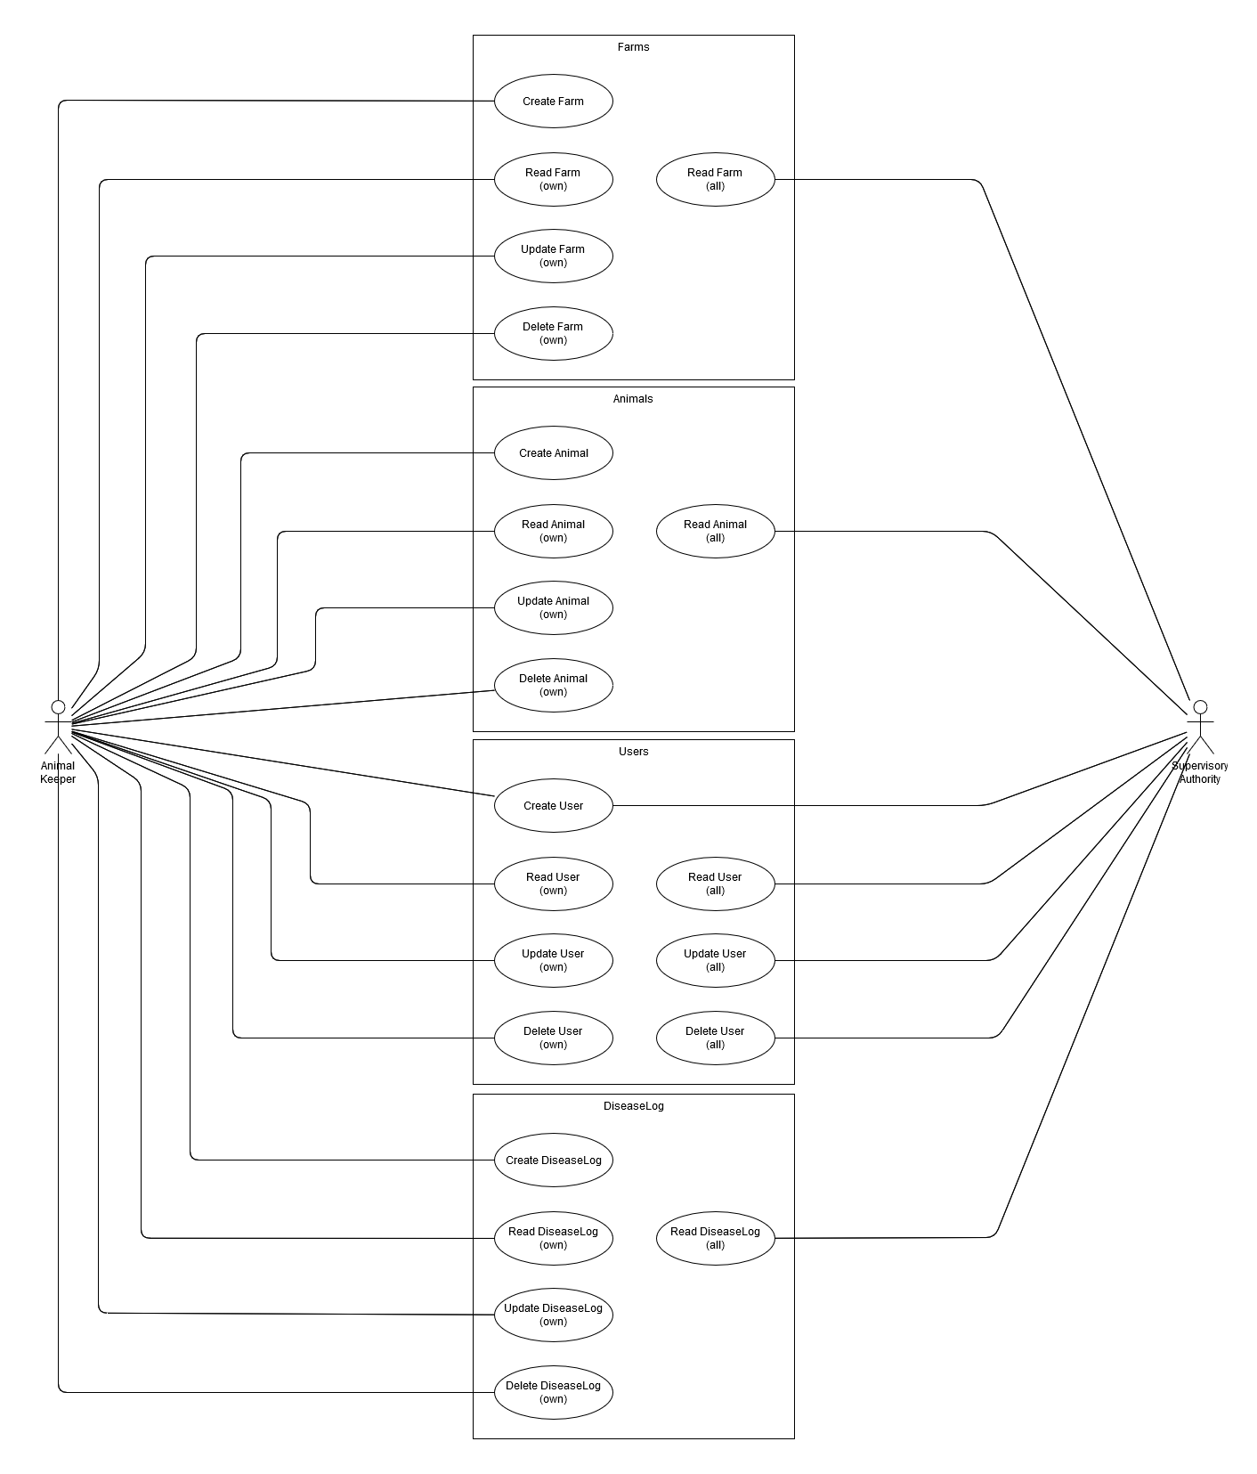

Slide 10
Köszönjük a figyelmet!
The Barn projekt tagok:
Németh Hunor
Csutak Dávid
Kertész Márk
Barna Mátyás

